Slide 1
V клас
106. Приложение на процент. Упражнение
Десетични дроби

Slide 2
В този урок ще затвърдим
01
03
02
04
$\frac{част}{цяло}$.100%;
как се намира неизвестен процент от дадено число;
как се намира процент от число;
някои трикове за по-лесно пресмятане ☺

Slide 3
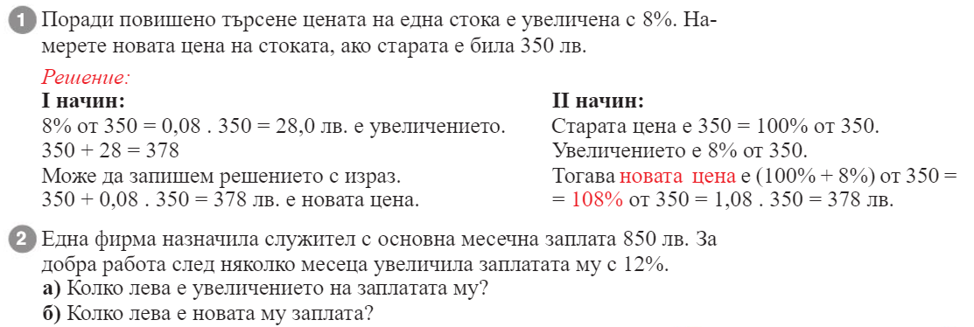
102 лв увеличение
952 лв е новата му заплата

Slide 4
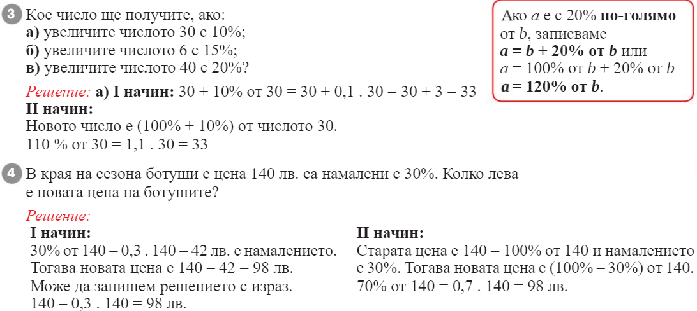
6,9
48

Slide 5
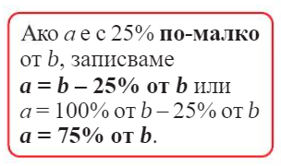
48+0,75*48=48+36=84 дет.
72%*150=108

Slide 6
Домашна работа
Учебник стр.51/зад.7-10

Slide 7
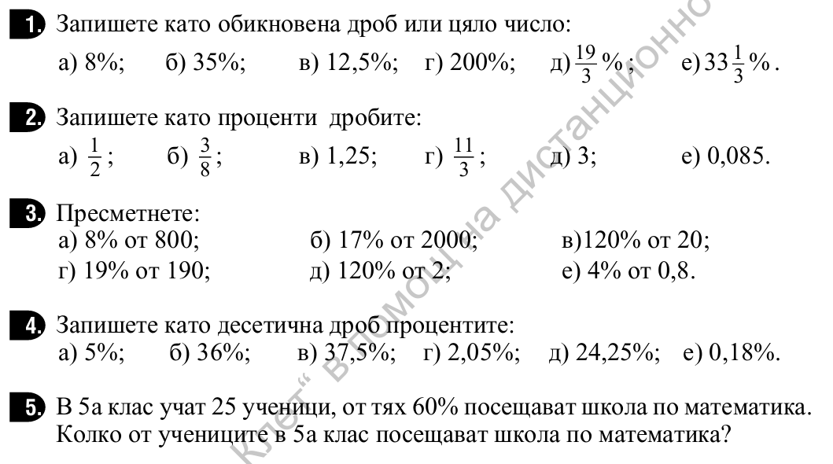
0,08
0,35
0,125
2
19/300
1/3
50%
37,5%
125%
366 2/3 %
300%
8,5%
64
340
24
36,1
2,4
0,032
0,05
0,36
0,375
0,0205
0,2425
0,0018
15

Slide 8
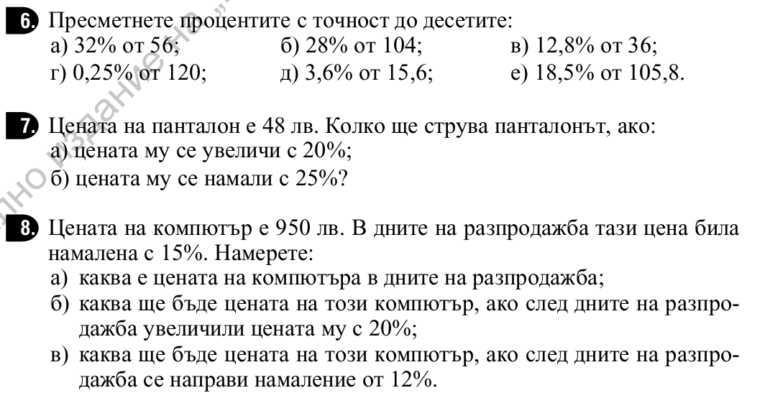
17,9
29,1
4,6
0,3
0,6
19,6
57,6 лв
36,00 лв
807,50 лв
969 лв
710,60 лв

Slide 9
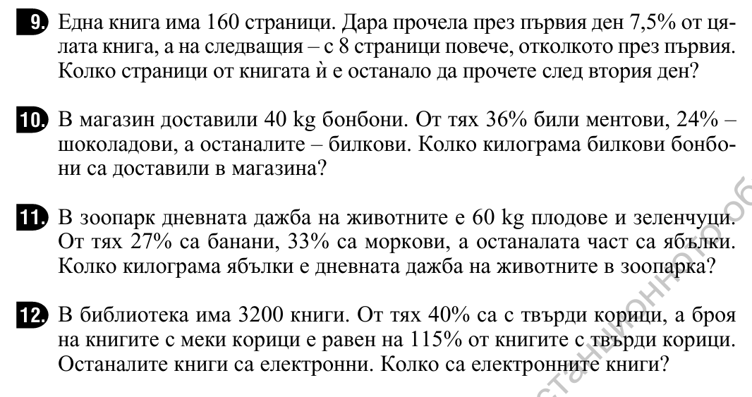
128 страници
16 kg
24 kg
448 ел. книги

Slide 10
408 дръвчета
150,48 лв, с 47,52 лв.
59,5%, 40,5%
12 kg

Slide 11
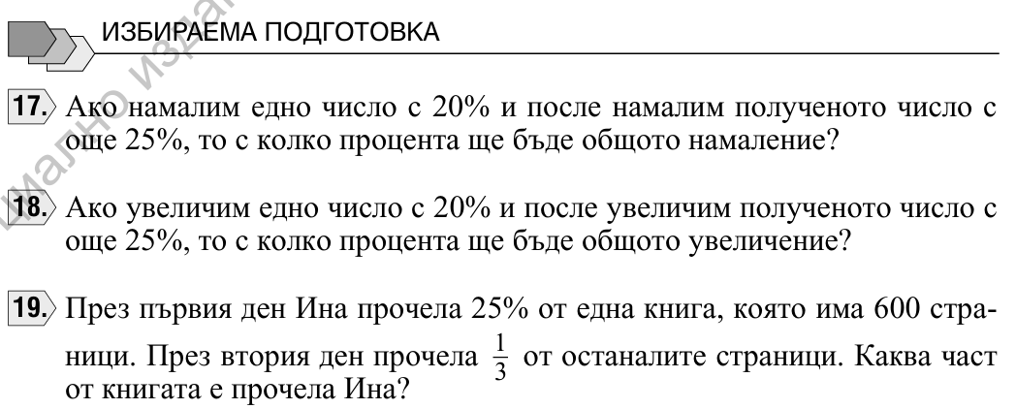
40%
50%
1/2
Намалява с 4%
0,2
0,04

